Slide 1
Kinematički model u okruženju proširene stvarnosti na ugrađenom sustavu
Petar Dučić
prof. dr.sc. Željka Mihajlović
FAKULTET ELEKTROTEHNIKE I RAČUNARSTVA

Slide 2
Uvod
Kinematički modeli
Proširena stvarnost
Ugrađeni sustavi

Slide 3
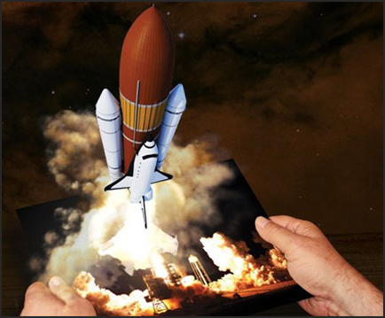
Proširena stvarnost
Proširena stvarnost kombinira realno i virtualno
Omogućava interaktivni prikaz u realnom vremenu
Trodimenzionalnost

Slide 4
Napredak
Računalne opreme
Evolucija – s računala na ugrađene sustave: MOBILNE UREĐAJE

Slide 5
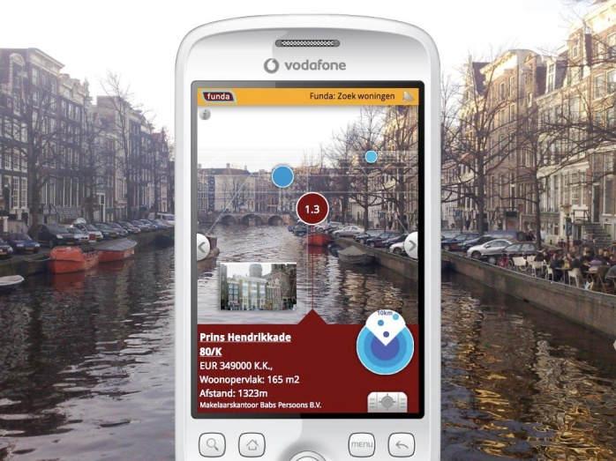
PROŠIRENA STVARNOST NA MOBILNIM UREĐAJIMA
ZABAVA
“klasična proširena stvarnost” - modeli
Layar
Aurasma

Slide 6
Ugrađeni sustav - ANDROID
Google Inc
open source – visok razvoj
linux kernel
Dalvik VM
Java API
OpenGL ES
Eclipse, NDK
Emulator

Slide 7
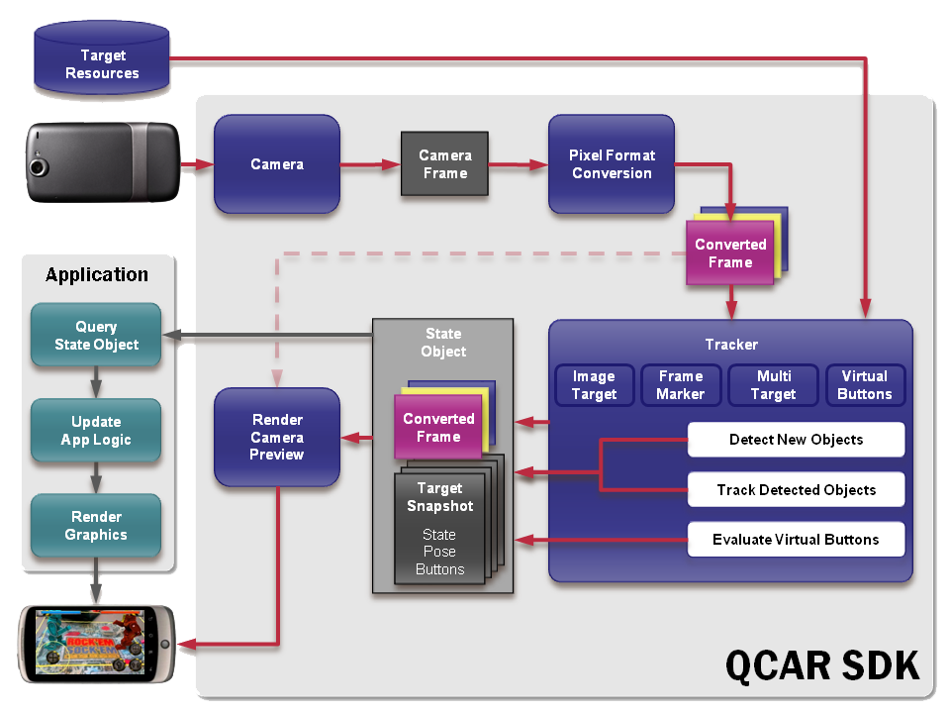
QCAR SDK
Qualcomm Inc.
open source
Android
online zajednica za programere

Slide 8
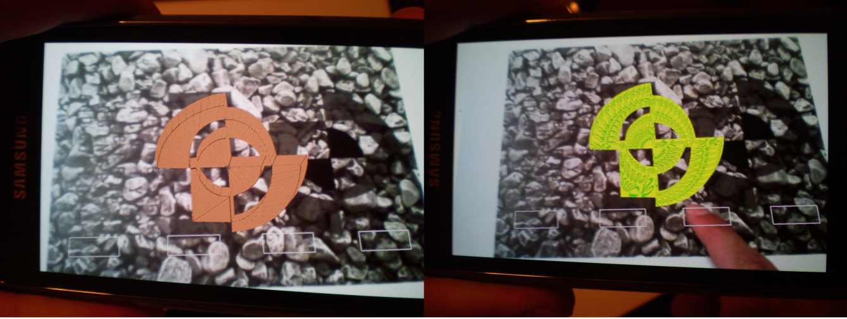
QCAR (2)
markeri
virtualne tipke
NDK
iscrtavanje vlastitih modela - .h fomat

Slide 9
QCAR + Unity
razvoj igrica i aplikacija za gotovo sve platforme
mogućnost integracije modela iz svih popularnijih editora
skriptiranje u UnityScriptu, C#-u, Boo-u
besplatna / potpuna verzija
QCAR Unity Extension
integracija QCAR funkcionalnosti

Slide 10
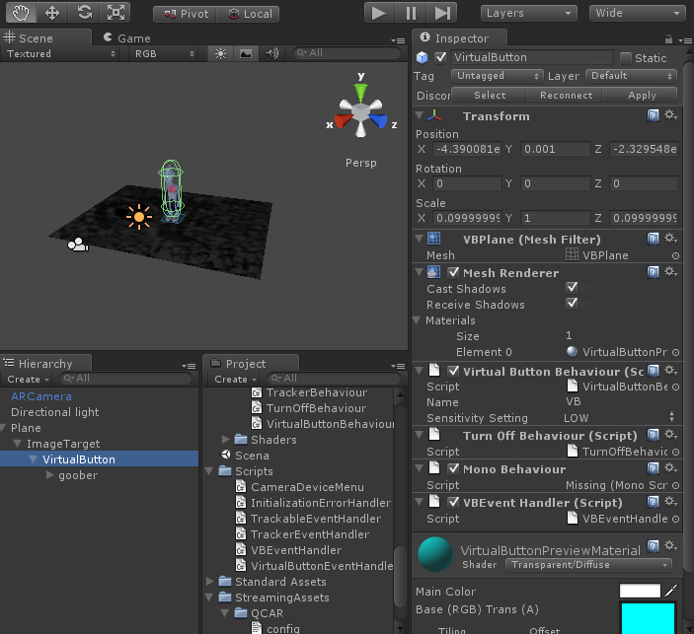
QCAR + Unity (2)
interaktivna razvojna okolina
dodavanje funkcionalnosti putem skripti

Slide 11
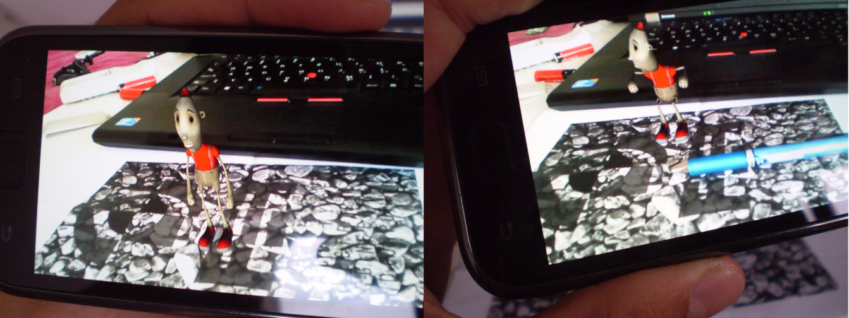
QCAR + Unity (3)
Interaktivni hijerarhijski kinematički model u proširenoj stvarnosti

Slide 12
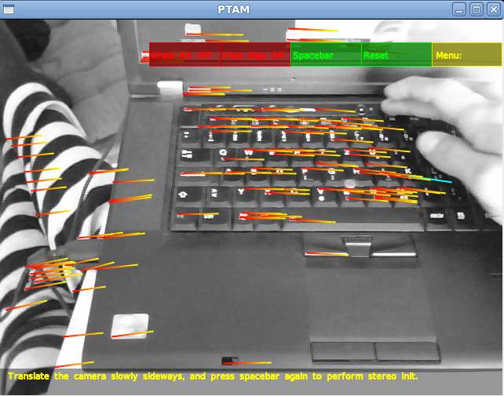
PTAM
Parallel tracking and mapping
Praćenje BEZ MARKERA
Preslikavanje scene u koordinatni sustav zasnovano na ključnim slikama (keyframes)
Epipolarna geometrija

Slide 13
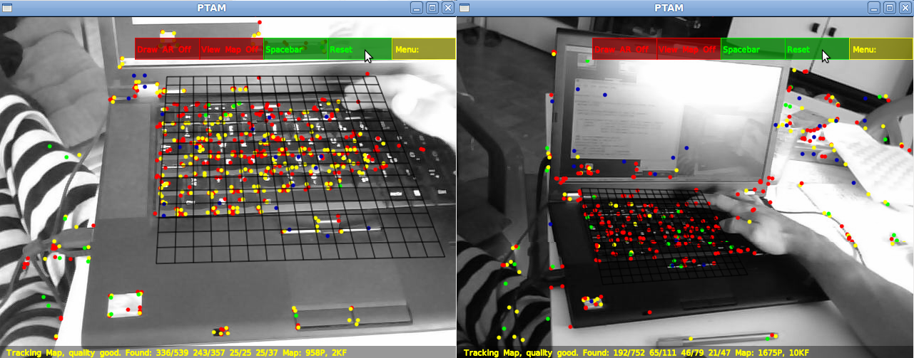
PTAM (2)
Isis Innovation , Oxford, 2008
C++
inicijalizacija + dodavanje točaka u sustav

Slide 14
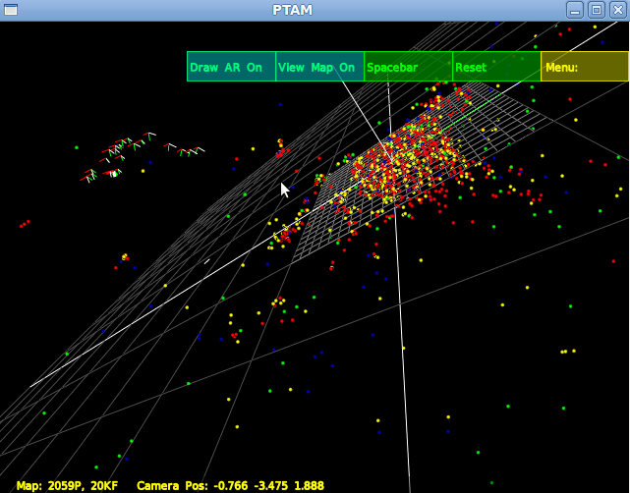
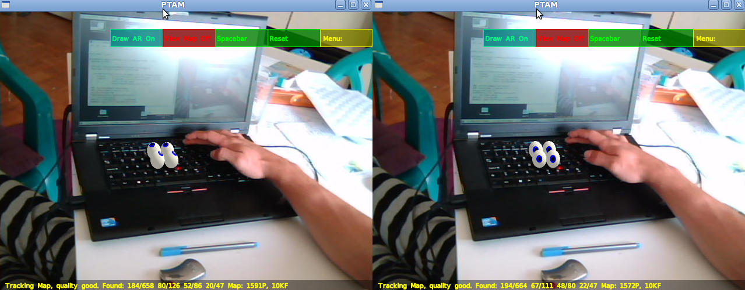
PTAM (3)
Koordinatni sustav
iscrtavanje - OpenGL

Slide 15
Zaključak
Razne tehnologije
Daljnji radovi - prevođenje PTAM sustava na Android
“Qualcomm Yearly Augmented Reality Developer Challenge - $200,000 in Total Prize Money Awards”

Slide 16
Hvala na pažnji…

